Slide 1
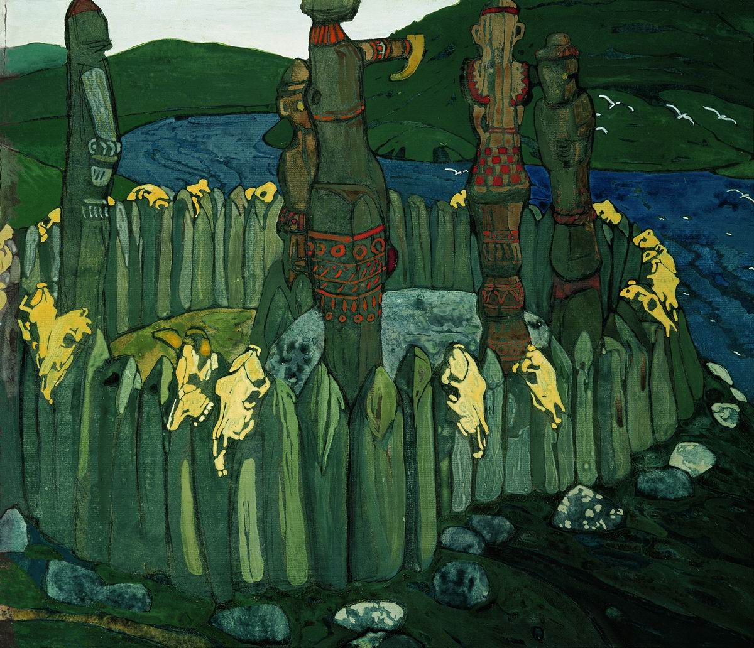
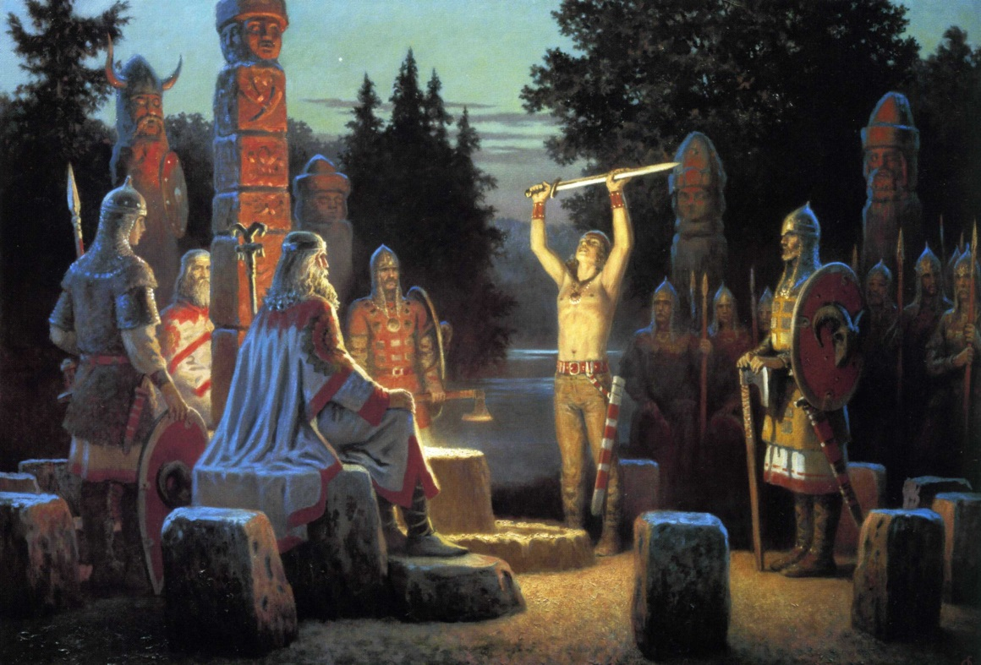
Первая религиозная реформа была осуществлена в 980 г. По распоряжению Владимира в Киеве были установлены идолы шести божеств, включенных в государственный пантеон. Главным был Перун, бог грома и молнии, покровитель дружины. Его идол выделялся серебряной головой с золотыми усами.

Slide 2
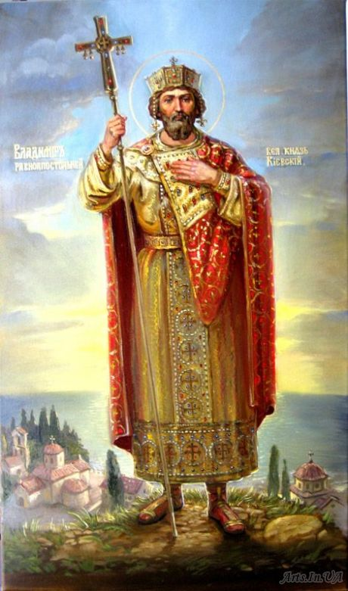
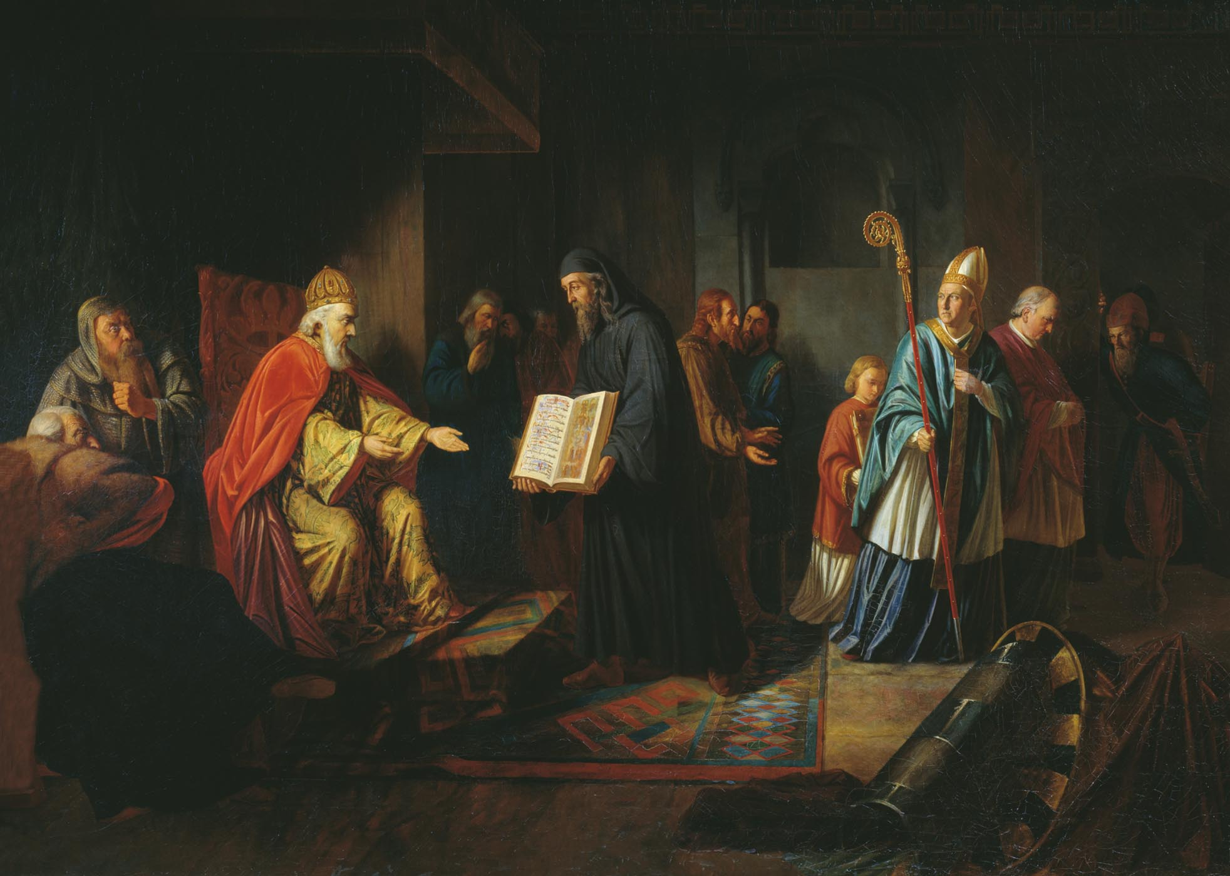
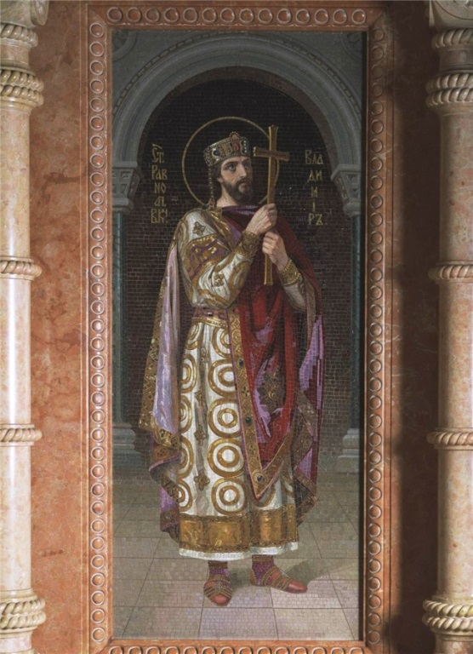
Племенные культы не могли создать единую государственную религиозную систему, т.к. языческий пантеон не мог объединить верования всех племен Древней Руси
Выбор веры Владимиром

Slide 3
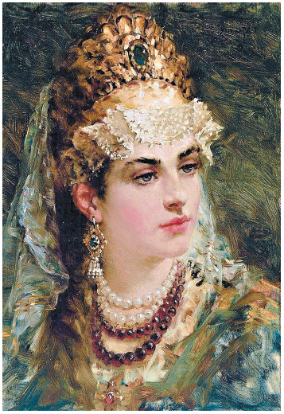
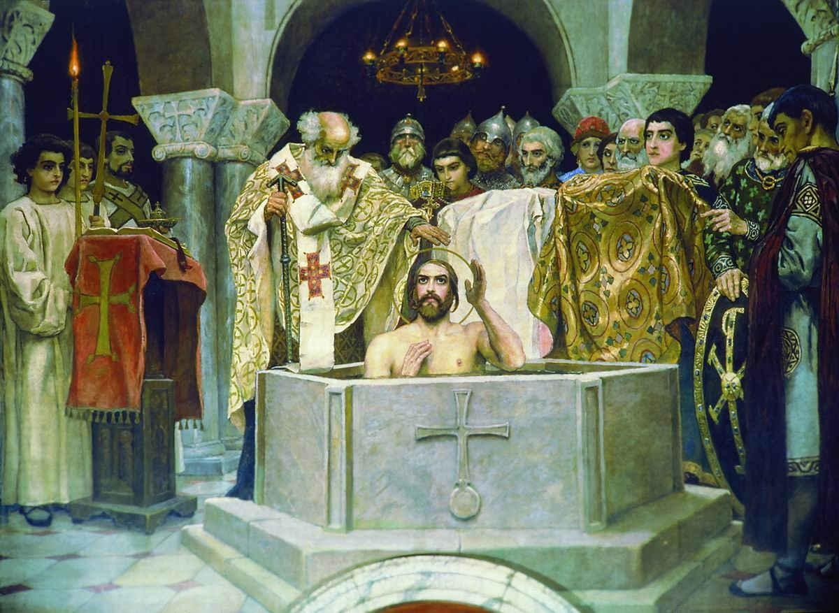
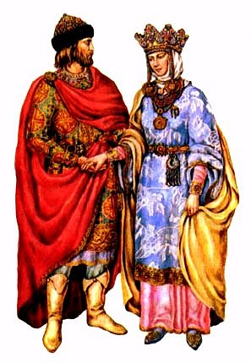
Крещение Владимира
Анна
Византийская

Slide 4
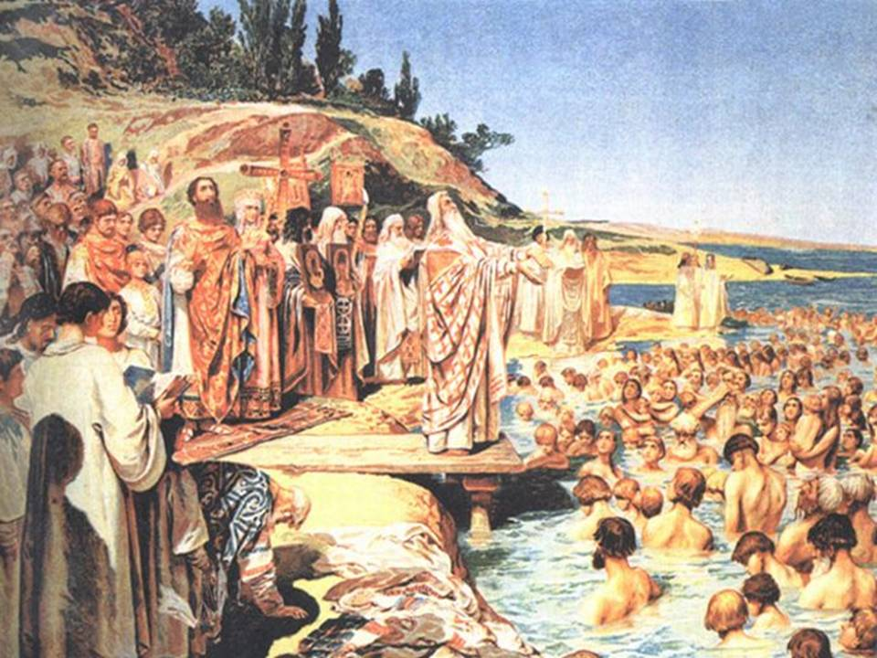
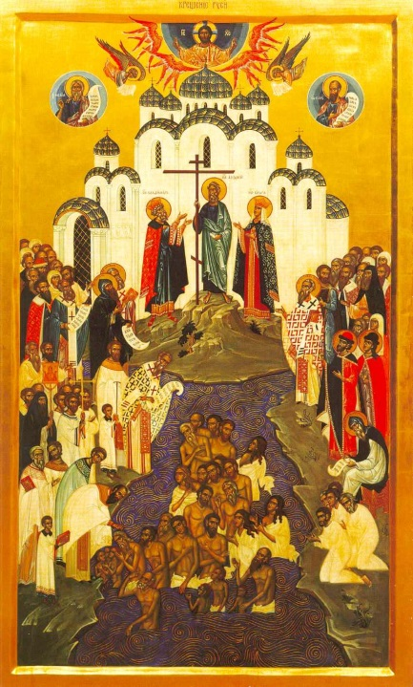
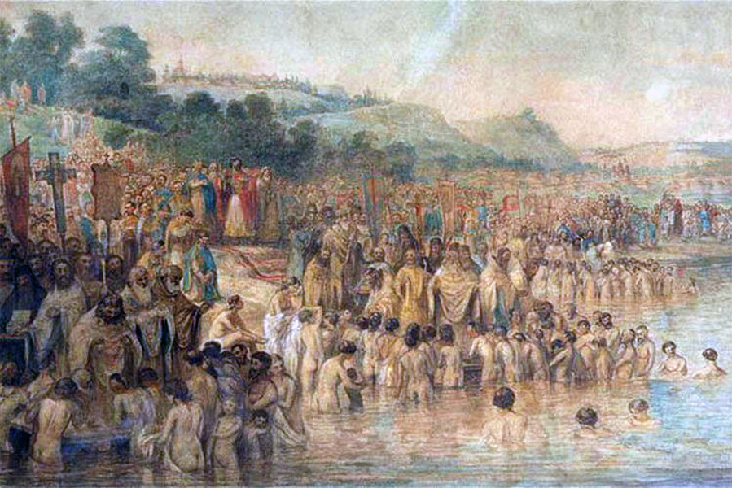
Крещение Руси

